Slide 1
21世紀汽車工業與資通訊技術
萬能科技大學 資訊工程系暨電資研究所 江義淵 助理教授

Slide 2
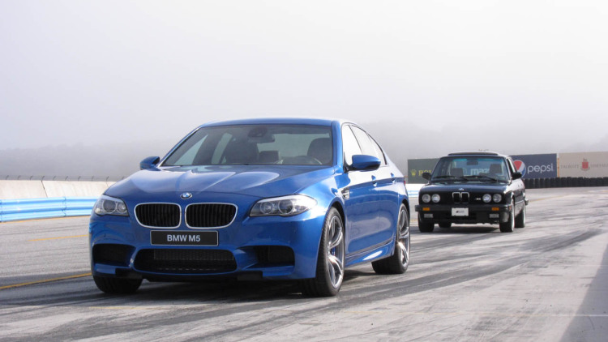

這是什麼車？答對送一部！

Slide 3
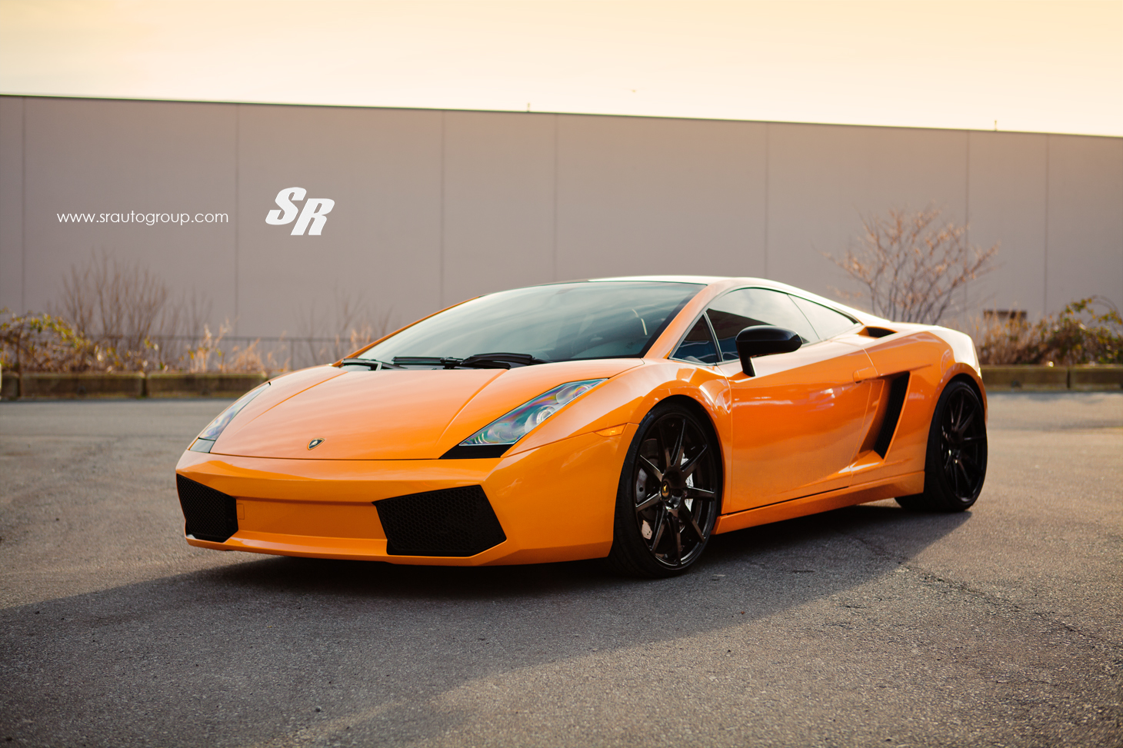
這是什麼車？答對送一部！

Slide 4
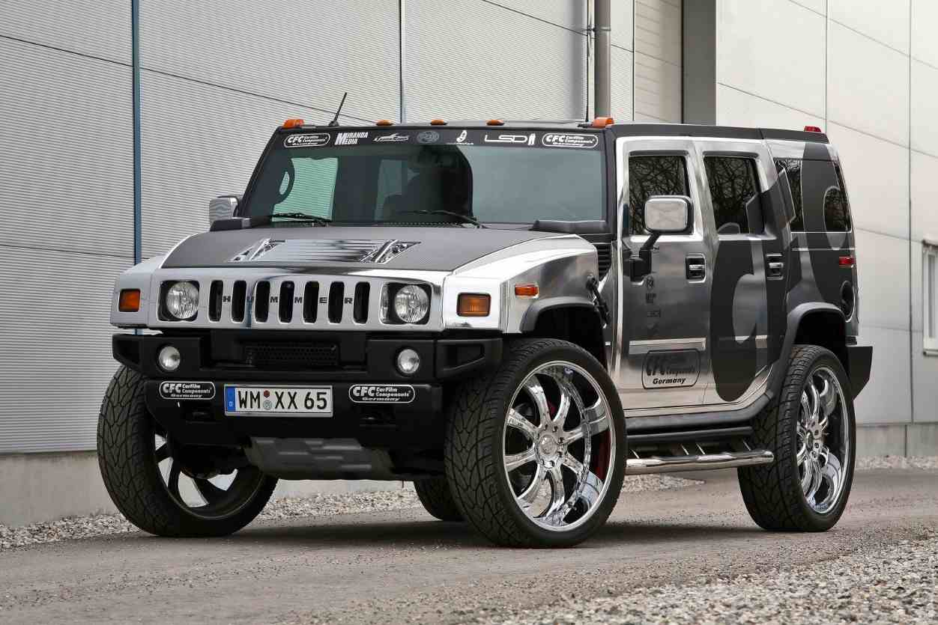
這是什麼車？答對送一部！

Slide 5

這是什麼車？

Slide 6
這台車在…
全國就業率第一的...
萬能科技大學
畢業即百萬年薪的...
資訊工程系！！

Slide 7
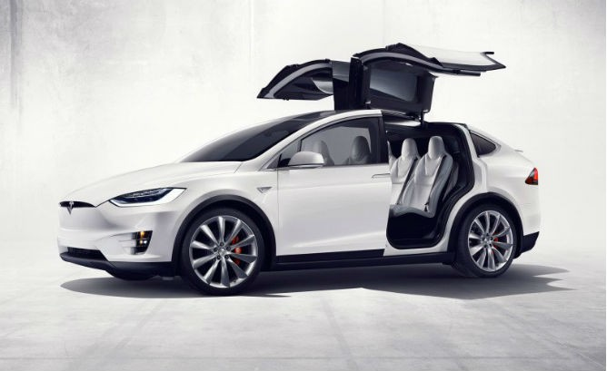
這是什麼車？

Slide 8
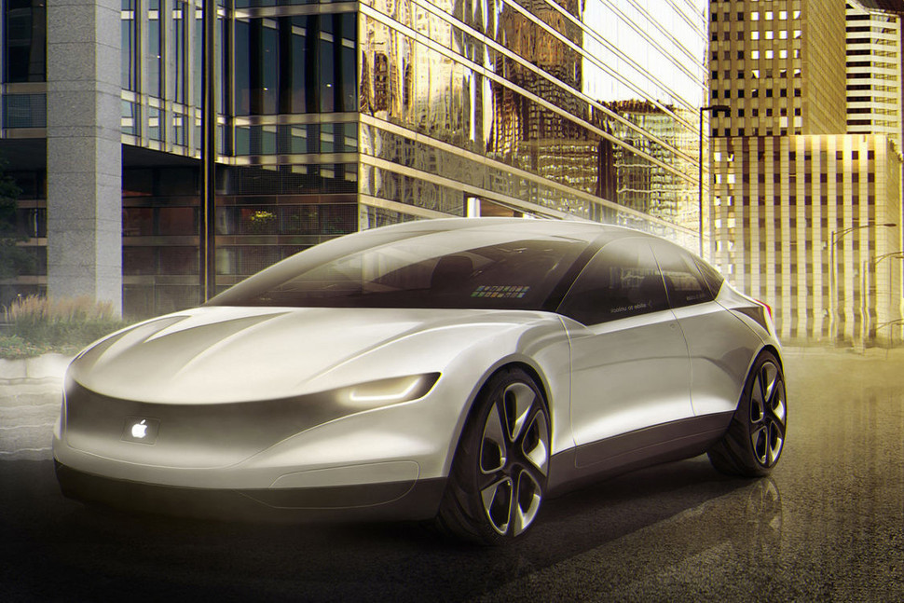
電腦公司製造汽車

Slide 9
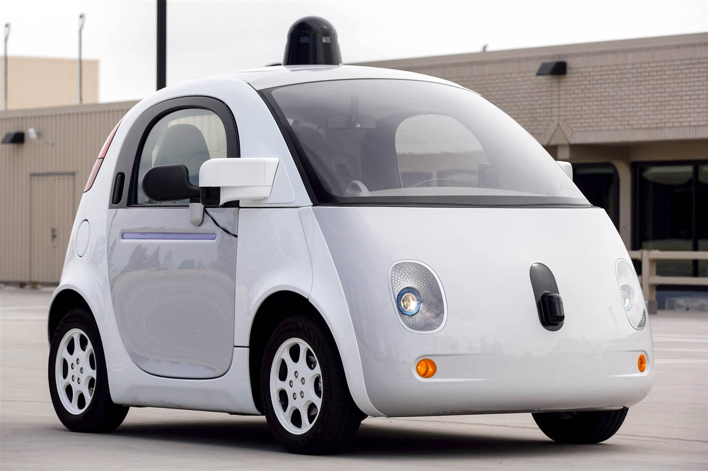
Google Self-driving Car

Slide 10
資通訊技術
比你想的還近...

Slide 11
資通訊技術
比你想的還近...
萬能科技大學 資訊工程系

Slide 12
資通訊技術
比你想的還近...
萬能科技大學 資訊工程系
國立品質 國立收費

Slide 13
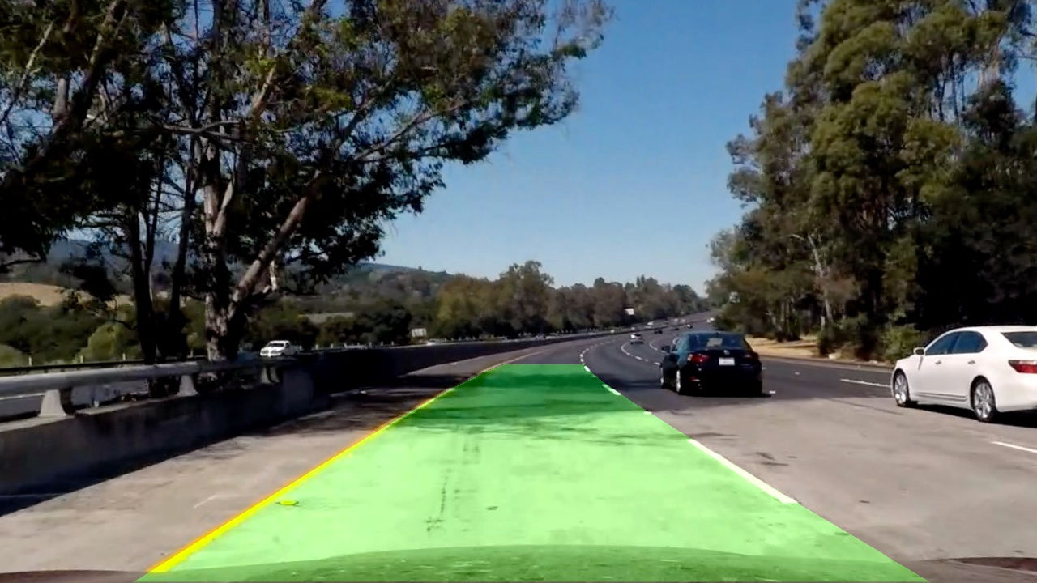
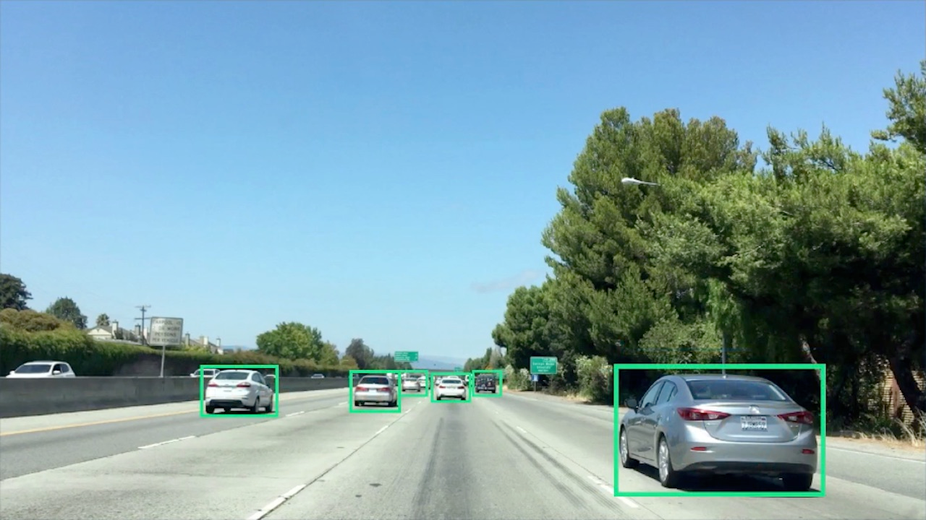

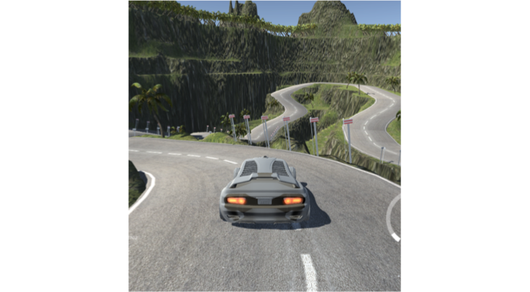
自駕車核心技術

Slide 14

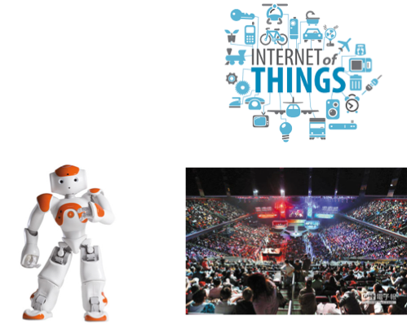
萬能科大資工系

Slide 15
為什麼要選萬能？
就業率全國第一
國立品質 國立收費
航空城大學 八大工業區 就業機會第一
品德教育 全國第一

Slide 16
為什麼要選萬能？
就業率全國第一
國立品質 國立收費
航空城大學 八大工業區 就業機會第一
品德教育 全國第一

Slide 17
為什麼要選萬能？
就業率全國第一
國立品質 國立收費
航空城大學 八大工業區 就業機會第一
品德教育 全國第一

Slide 18
為什麼要選萬能？
就業率全國第一
國立品質 國立收費
航空城大學 八大工業區 就業機會第一
品德教育 全國第一

Slide 19
開始填資料...

